Slide 1


16
MÁI ẤM GIA ĐÌNH
Bài
30
THƯƠNG ÔNG
Đọc mở rộng

Slide 2






YÊU CẦU CẦN ĐẠT
Đọc mở rộng được một bài thơ, câu chuyện về tình cảm giữa ông bà và cháu
.
Bồi dưỡng tình cảm yêu thương, kính trọng đối với ông bà
Notes:
Thầy cô gõ mục tiêu theo bài giảng của mình vào ô text

Slide 3
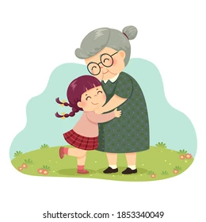
Tìm đọc một bài thơ, câu chuyện về tình cảm ông bà và cháu.
1
Bà nội, bà ngoại
Nguyễn Hoàng Sơn
Bà ngoại bên quê mẹ
Bà nội bên quê cha
Cháu yêu cha, yêu mẹ
Và thương cả hai bà
Bà ngoại chăm làm vườn
Vườn bà bao nhiêu chuối
Yêu cháu, bà trồng na
Chẳng nghĩ mình cao tuổi.
Tết. cháu về quê nội
Biết là bà ngoại mong
Theo mẹ sang bên ngoại
Lại thương bà nội trông.
Hai bà hai nguồn sông
Cho phù sa đời cháu
Hai miền quê yêu dấu
Cháu nhớ về thiết tha.
(Nguyễn Hoàng Sơn)

Slide 4

Bà và cháu –
Bé ơi! Mau thức dậy
Tập thể dục với bà
Hai bà cháu chúng ta
Sống vui và sống khỏe
Phan Thị Thọ

Slide 5
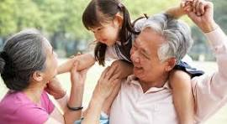
Bà và cháu
Mỗi lần lên gác ba
Cháu lại đòi bà bế
Cháu bảo bà tay khỏe
Bà bảo chân cháu lười
Thế mà hóa là vui
Bà cháu cùng gắng gỏi
Vừa tập trèo vừa chơi
Thả tiếng cười xuống dưới
Phương Nga

Slide 6
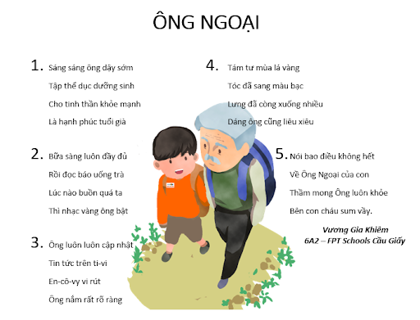

Slide 7
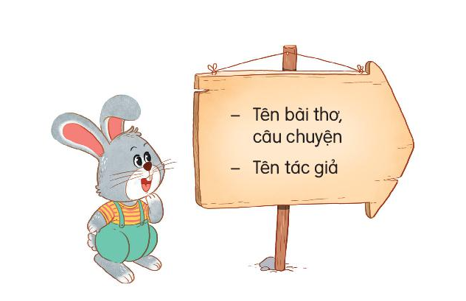
Chia sẻ với các bạn về một khổ thơ em thích, hoặc một sự việc mà em thấy thú vị.
2

Slide 8
YÊU CẦU CẦN ĐẠT
Đọc mở rộng được một bài thơ, câu chuyện về tình cảm giữa ông bà và cháu
.
Bồi dưỡng tình cảm yêu thương, kính trọng đối với ông bà
Notes:
Thầy cô gõ mục tiêu theo bài giảng của mình vào ô text

Slide 9





Vận dụng
Tìm đọc một bài thơ, câu chuyện kể về sinh chung của gia đình (nấu ăn, du lịch, thăm họ hàng.
Xem trước bài sau.

Slide 10



Tạm biệt và hẹn gặp lại
các con vào những tiết học sau!

